Slide 1


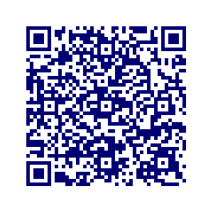
令和８年４月より昼休憩時間に
おける電話対応を見直します
・自動車の検査や登録に係るお手続きについてのお問い合わせは「０５０」から始まるヘルプデスクにおいて対応をしているところです。
・また、運輸支局の検査・登録部門及び自動車検査登録事務所の職員への電話は本ヘルプデスクを経由して対応しております。
・今般、運輸支局等の職員の働き方改革の観点から、本ヘルプデスクの受付時間を以下のとおり見直し、昼休憩の時間帯の運輸支局等による電話対応及びオペレーターによる対応を休止することといたしました。
現 行
８ ：３０～１７：１５
８ ：３０～１２：００
１３：００～１７：１５
４月１日以降
・自動音声や自動車検査登録総合ポータルサイトによる案内は引き続き２４時間対応をしております。

